Slide 1
бассенжи
Участник экзамена 017

Slide 2
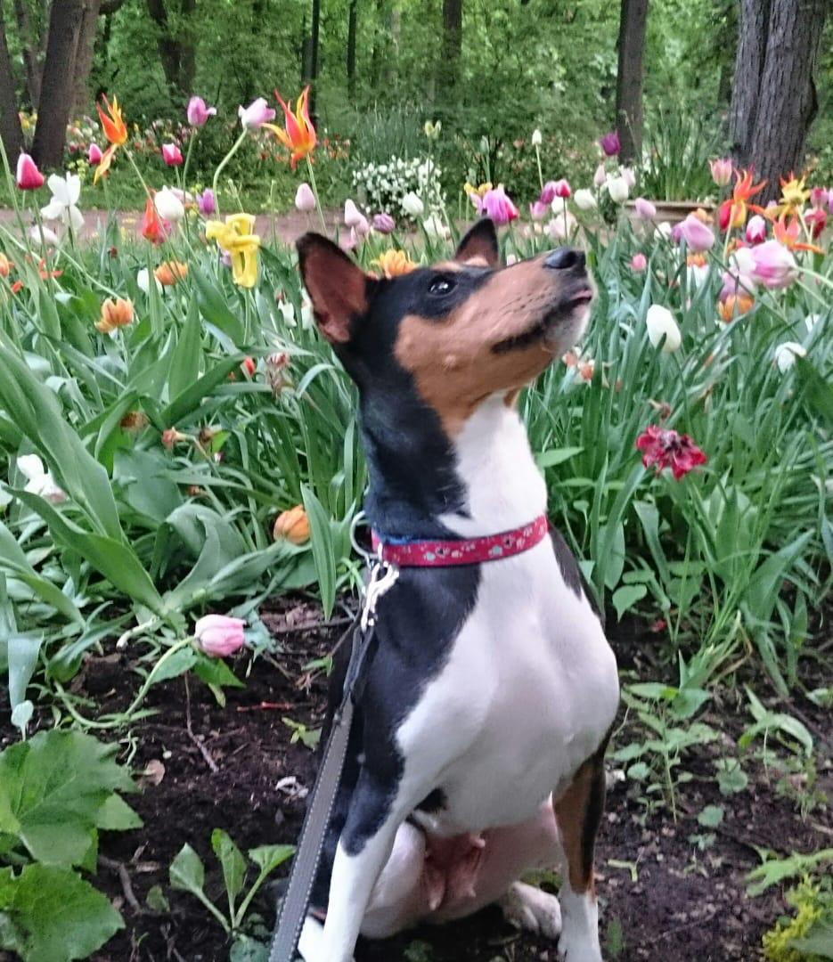
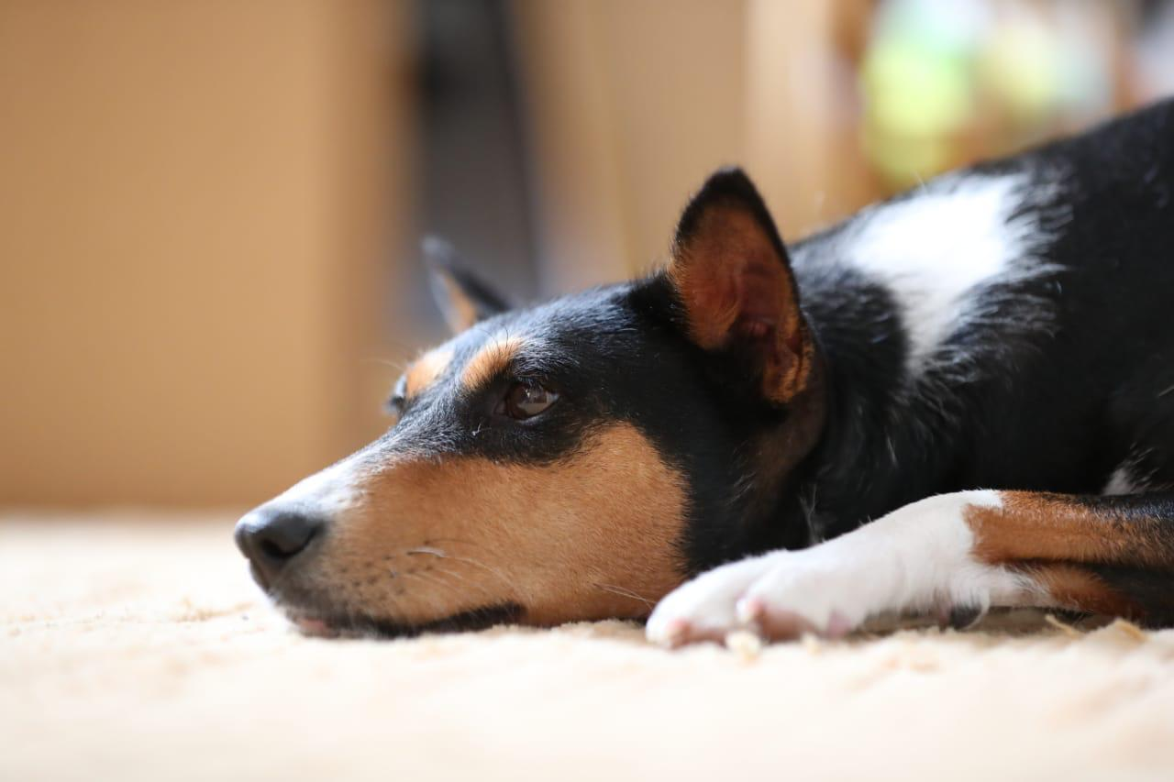
Основная информация
Басéнджи или африканская нелающая собака. Одна из древнейших пород собак. История породы насчитывает около 5000 лет, регион происхождения — центральная Африка. Эта порода считается гипоаллергенной.
Это крепкие здоровьем собаки, с хорошим иммунитетом, бесстрашные и уверенные в себе, а облик породы практически не изменился за все время существования басенджи.

Slide 3
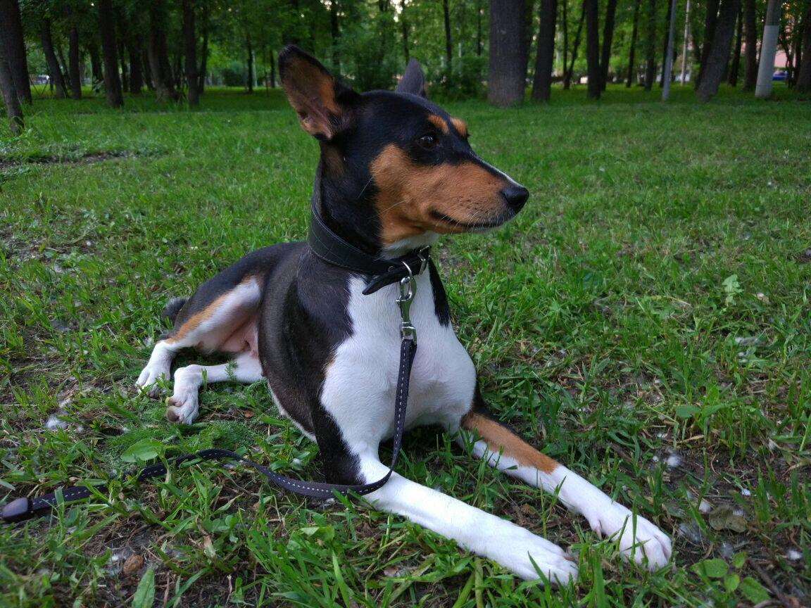
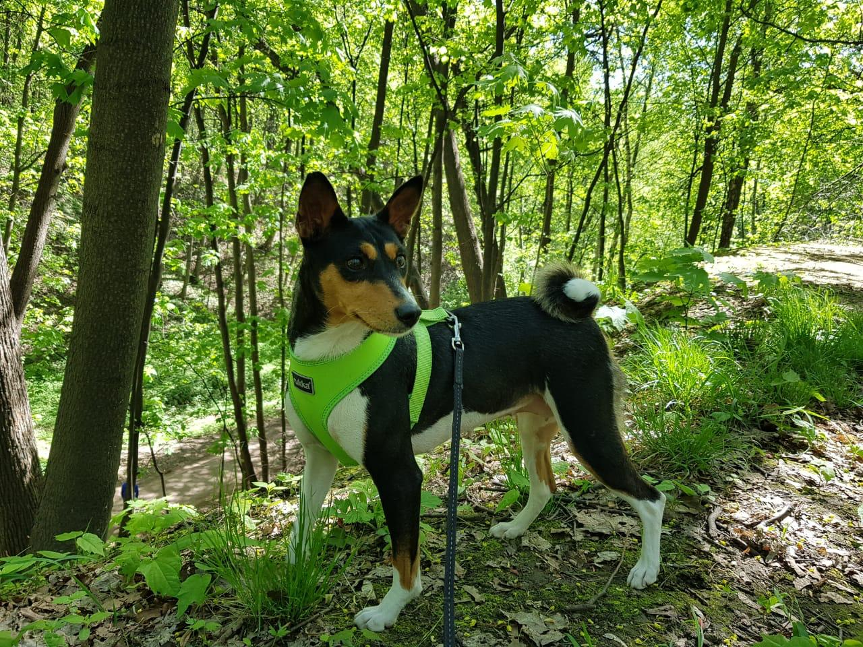
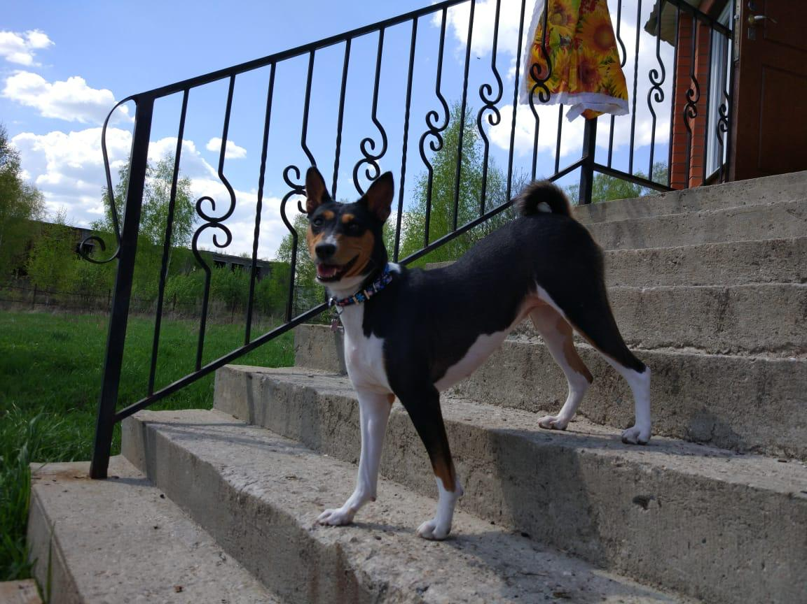
Дополнительна информация
В Древнем Египте этих собак привозили в подарок фараонам, которые очень почитали басенджи и считали их живым оберегом. В захоронениях древненубийской культуры Керма археологи обнаружили могилу женщины, а у её ног — собаку, похожую на басенджи.
Сегодня
При всех окрасах — белые лапы, грудь и кончик хвоста. Белые ноги, отметина на голове и воротник не обязательны. Белый цвет никогда не должен преобладать над основным окрасом. Окрас и отметины должны быть насыщенного цвета, четкие, хорошо сформированные, с четкой границей между чёрным и рыжим у триколоров и полосами у тигровых
Сегодня басенджи очень популярны в качестве компаньонов, они привлекают отсутствием лая и запаха, яркой внешностью, небольшим размером, а также неординарным умом и ласковым характером. Басенджи — активные охотничьи собаки с большим запасом энергии.

